Slide 1
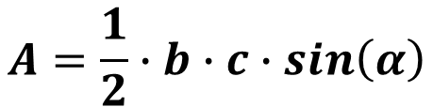
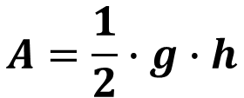

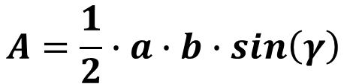

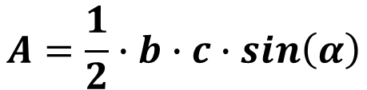
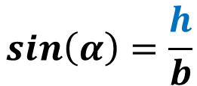
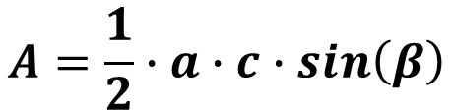
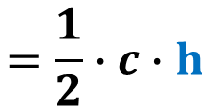
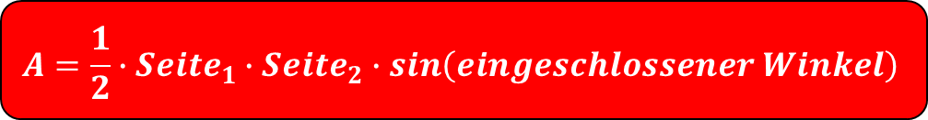
Flächeninhalt bei allgemeinen Dreiecken
C
Allgemeines Dreieck
γ
b
a
h
α
.
β
A
c
B
$$A=\frac{1}{2}∙g∙h$$
$$=\frac{1}{2}∙c∙h$$
$$A=\frac{1}{2}∙{Seite}_{1}∙{Seite}_{2}∙sin\left(eingeschlossener Winkel\right)$$
Es gilt:
$$sin\left(α\right)=\frac{h}{b}$$
$$A=\frac{1}{2}∙a∙b∙sin\left(γ\right)$$
Weiterhin gilt:
$$|∙b$$
$$⇔h=b∙sin\left(α\right)$$
$$A=\frac{1}{2}∙a∙c∙sin\left(β\right)$$
$$A=\frac{1}{2}∙b∙c∙sin\left(α\right)$$
$$A=\frac{1}{2}∙b∙c∙sin\left(α\right)$$
Einsetzen:

